Slide 1

PaaS-Ta 시도해보기
파스타1-맛보기

Slide 2
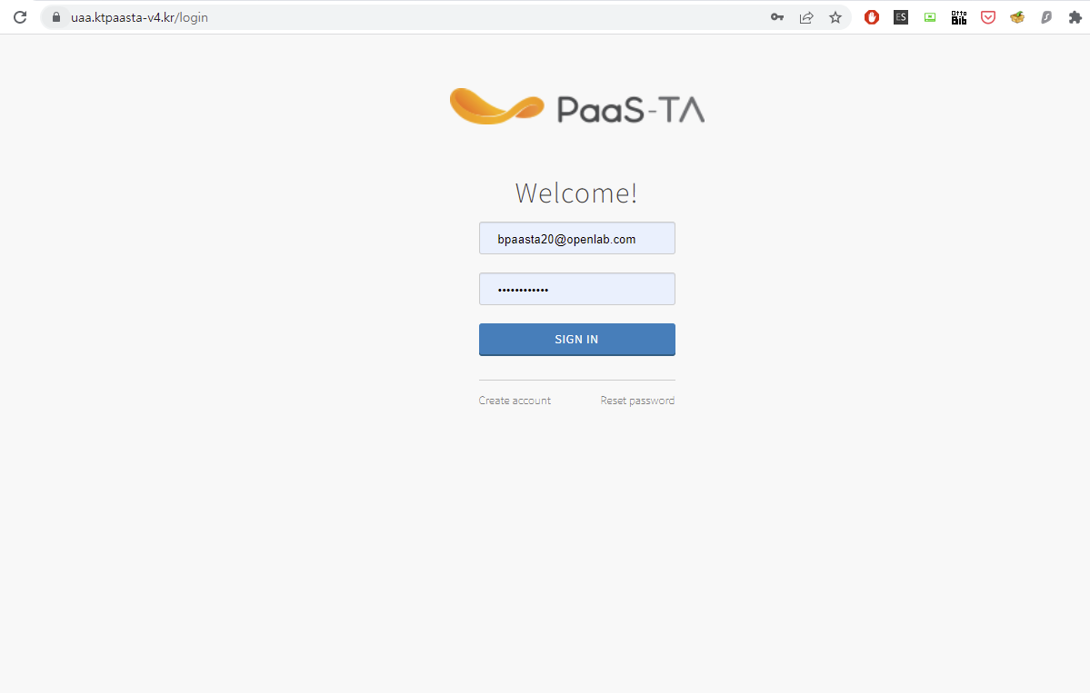
이캠퍼스의 파스타 포탈에 접속하기 (자신의 아이디/패스워드)

Slide 3
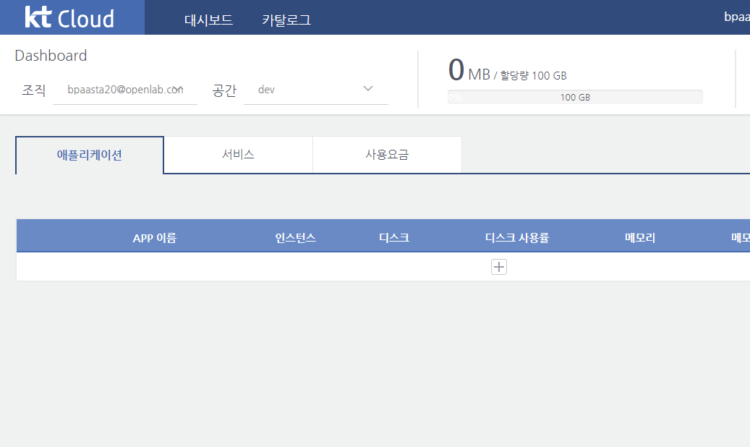
앱 추가하기

Slide 4
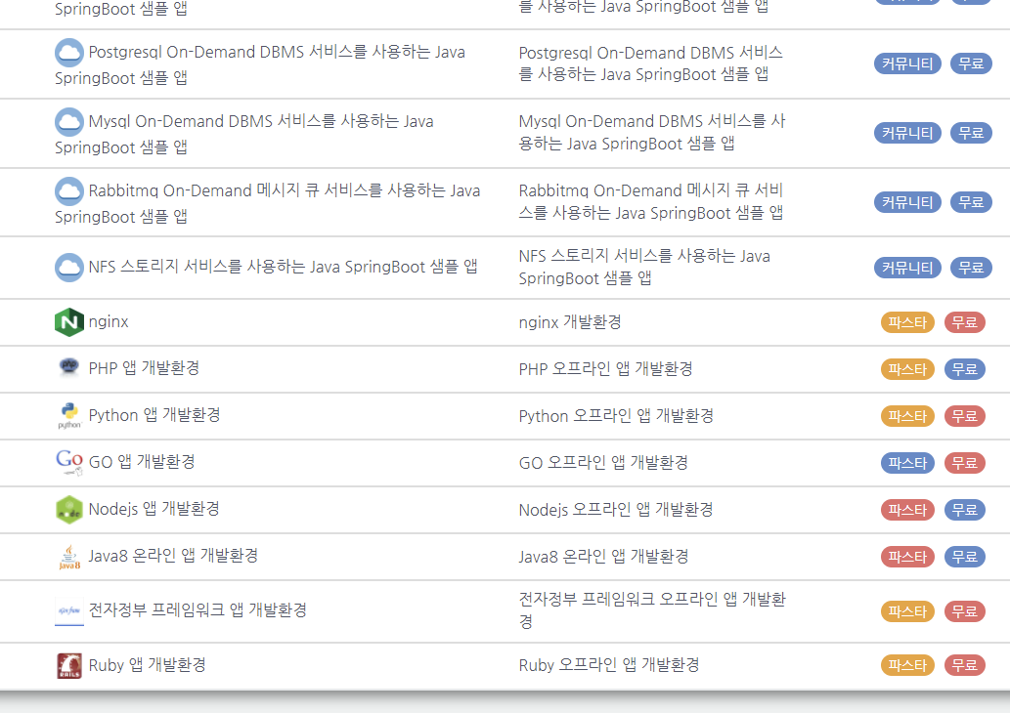
앱 추가하기

Slide 5
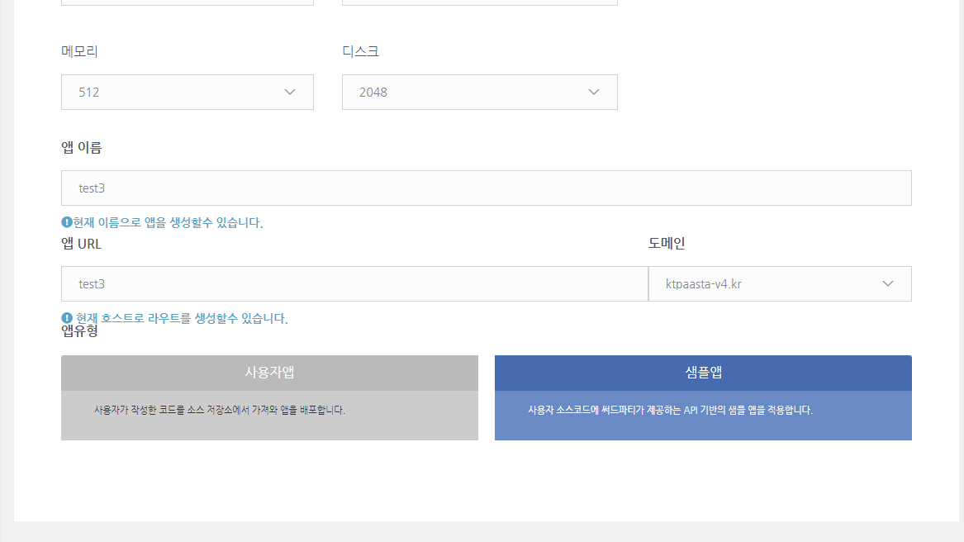
앱 추가하기
겹치지 않는 이름-URL 사용
샘플앱 선택

Slide 6
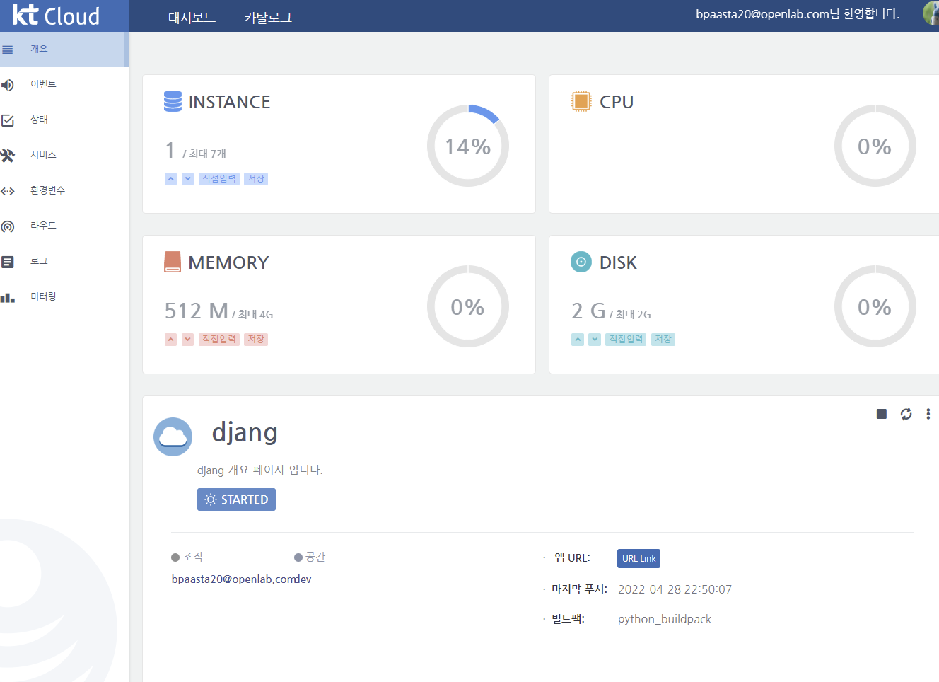
샘플앱 확인

Slide 7
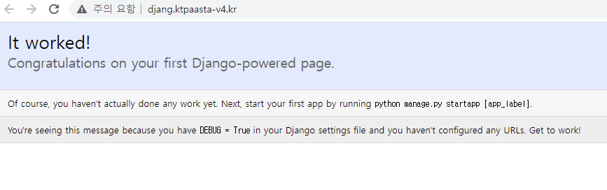
샘플앱 실행 확인 -라우터 링크 클릭

Slide 8
CF(CloudFoundry) 설치 -6버전을 설치할 것
https://docs.cloudfoundry.org/cf-cli/install-go-cli.html
https://github.com/cloudfoundry/cli/wiki/V8-CLI-Installation-Guide#installers-and-compressed-binaries

Slide 9
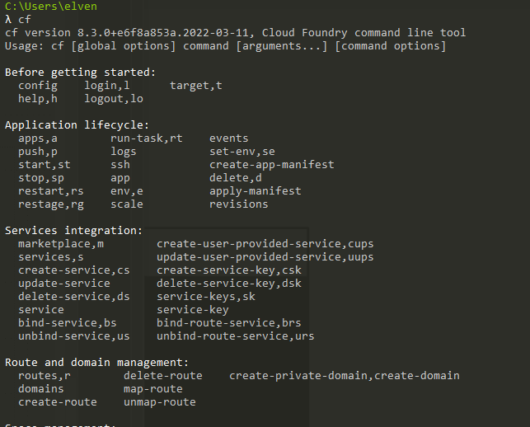
Cf 설치확인

